Slide 1






DIGITAL TALENT SCHOLARSHIP
2019
digitalent.kominfo.go.id

Slide 2

Pengantar

Slide 3

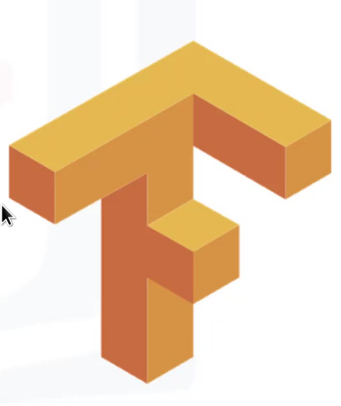
Apa itu Tensorflow?
Open Source yang dibuat oleh Google
Awalnya dibuat untuk mengerjakan komputasi yang besar
Main Applications: Machine learning dan Deep Neural Network
Menggunakan bahasa pemograman C/C++
Berdasarkan data flow graph

Slide 4
Mengapa Tensorflow?
Python dan C++ API
Waktu kompile yang cepat
Mendukung CPU, GPU dan proses distribusi

Slide 5
Apa yang dimaksud data flow graph?
Menggunakan graph dengan menggunakan unit komputasi sebagai berikut:
Node = Operasi Matematik
Edge = Multi-dimensional array(tensor)

Slide 6
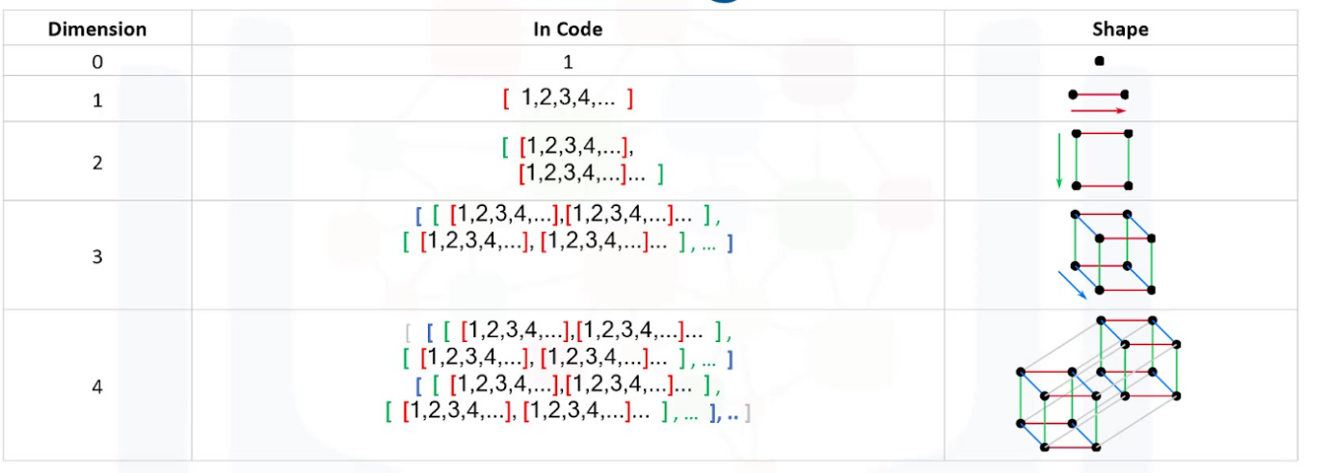
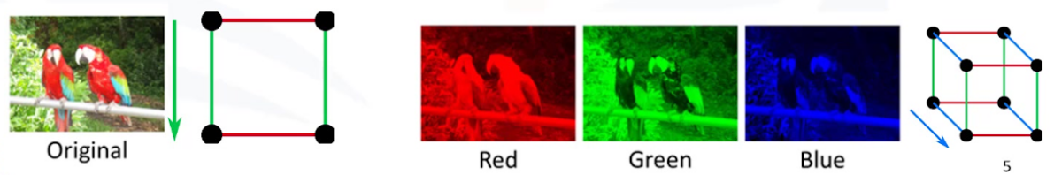
Apa yang dimaksud dengan tensor?

Slide 7
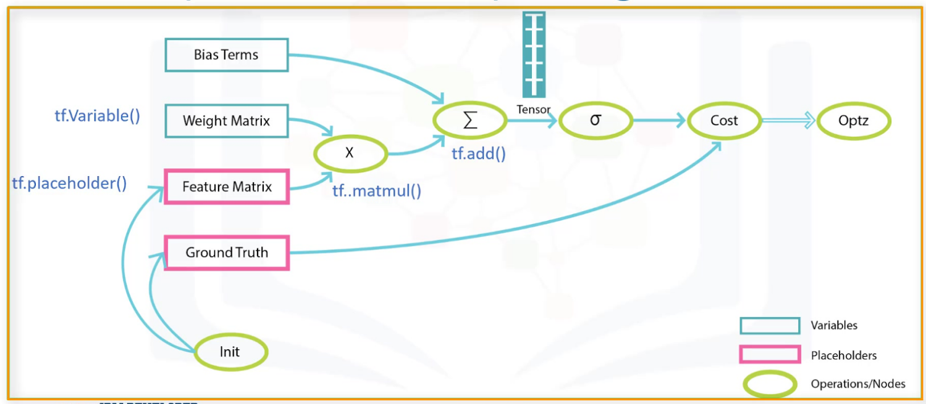
Computational Graph Ingredient
tf.Session ()

Slide 8
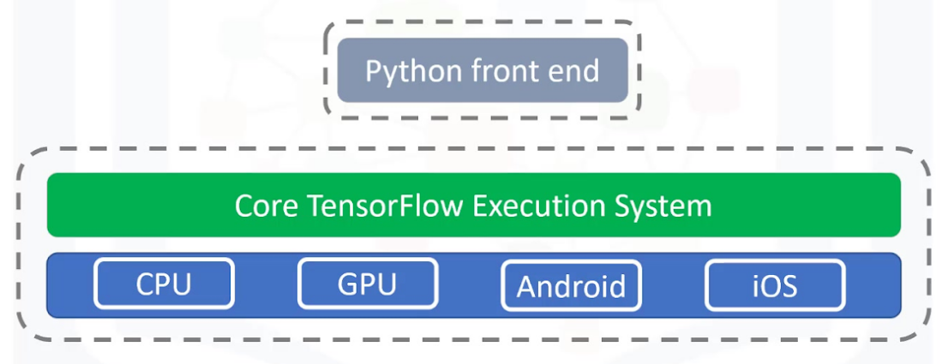
Arsitektur Dari Tensorflow

Slide 9
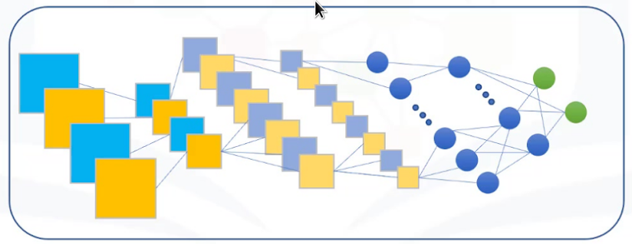
Mengapa Menggunakan Deep Learning menggunakan Tensorflow?
Dibuat untuk mendukung Deep learning
Fungsi matematik untuk Deep Learning

Slide 10
LAB

Slide 11





IKUTI KAMI
digitalent.kominfo
digitalent.kominfo
DTS_kominfo
Digital Talent Scholarship 2019
Pusat Pengembangan Profesi dan Sertifikasi
Badan Penelitian dan Pengembangan SDM
Kementerian Komunikasi dan Informatika
Jl. Medan Merdeka Barat No. 9
(Gd. Belakang Lt. 4 - 5)
Jakarta Pusat, 10110
digitalent.kominfo.go.id

